Slide 1
Проект «Вредные и полезные микробы»
Муниципальное казенное дошкольное образовательное учреждение
города Новосибирска
«Детский сад № 362 комбинированного вида»
Воспитатель: Дорошенкова Оксана Семеновна
2 кв. категория

Slide 2
Цель: формирование у детей ценностного отношения к здоровью.
Задачи:
Дать представления о микроорганизмах (растут, размножаются, питаются,
дышат), их пользе, вреде;
Познакомить с простыми способами борьбы с болезнетворными бактериями;
Воспитывать потребность вести здоровый образ жизни (анализировать,
Применять информацию для решения поставленных задач);
Развивать умения сотрудничать с другими детьми.
Участники: дети, воспитатели, родители.
Сроки реализации: 3 месяца.

Slide 3
I этап – выбор темы: Когда в группу принесли бифилин, разлили и дали детям, сказав, что в нем очень полезные микробы, сразу же возник вопрос: «А разве микробы могут быть полезные?»
Что мы знаем? | Что хотим узнать? | Где взять информацию
Что микробы плохие. Они нас едят. Из-за них мы болеем. Они вредные. Из-за них портится кровь. Если мыться, микробов не будет. | Какие бывают микробы? Что такое микробы? Где живут микробы? Как избавиться от микробов? Откуда взялись микробы? Как выглядят микробы? Есть ли какая-нибудь польза от микробов? | В книгах. Интернет. Телевизор. В микроскопе. Узнать у ученых. Спросить у врача. Спросить у родителей.

Slide 4
IIэтап - сбор информации:
Беседа с родителями;
Беседы с детьми;
Чтение литературы;
Беседа с медсестрой;
Исследовательская деятельность;
Дидактические игры;
Сюжетно – ролевые игры.

Slide 5
III этап – схема планирования:
Играем
Эксперимен-тируем
Беседуем с медсестрой
Микробы
Рисуем бактерии
Исследуем
Изучаем
книги
Выращиваем лук
Сочиняем сказки

Slide 6
IV этап – реализация проекта:
Беседы: «Кто такие микробы?», «Что любят микробы?», «Отчего
прокисает молоко?», «Враги микробов», «Чистота – залог здоровья»;
Экспериментирование: «Заквашиваем молоко»(полезные микробы),
«Выращиваем плесень» (вредные микробы), «Осторожно снег!»;
Изготовление книжек–малышек «Сказки про микробов»;
Изготовление чесночниц;
Выращивание лука для отпугивания микробов – вирусов;
Употребление Бифилина –М;
Сочинение сказок про микробов;
Творческие работы детей;
Чтение сказки К.И.Чуковского «Мойдодыр», «Сказочный справочник
здоровья» («Луковая семья», «Три брата луковки» ).

Slide 7
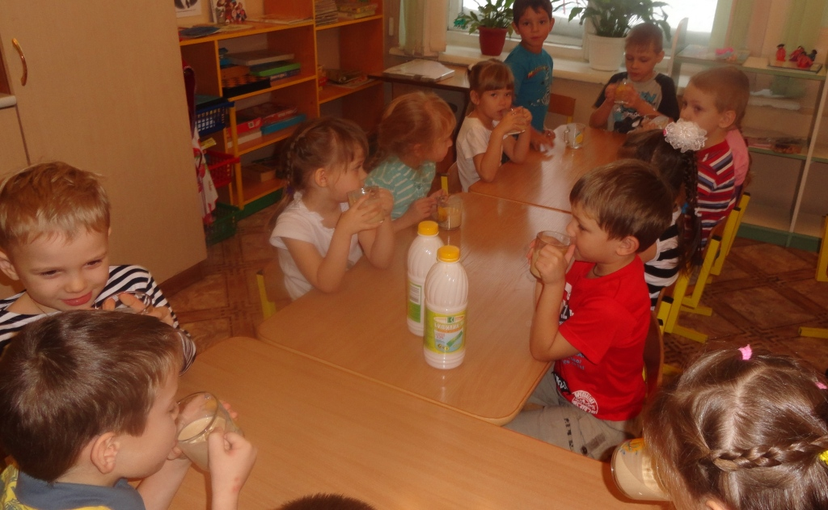
Бифидобактерии – это настоящие стражи человеческого организма.

Slide 8
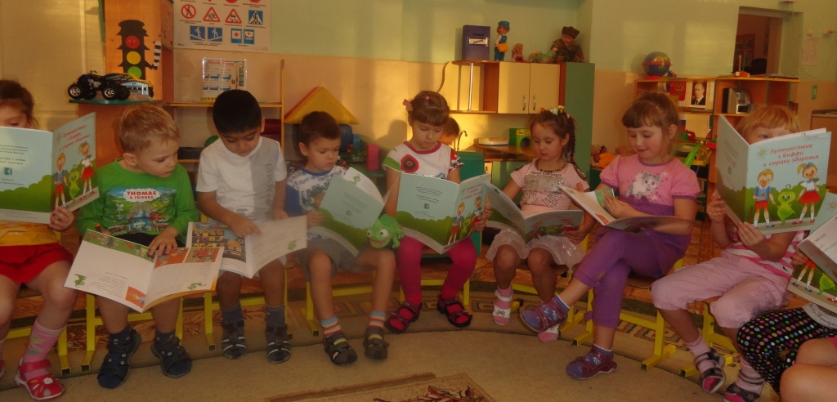
Путешествие с Биффи в страну здоровья

Slide 9
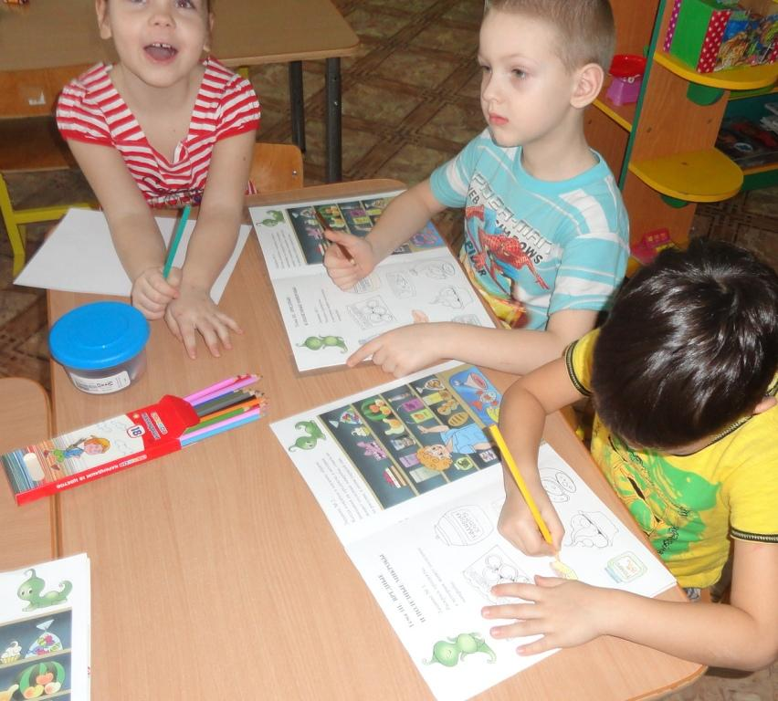
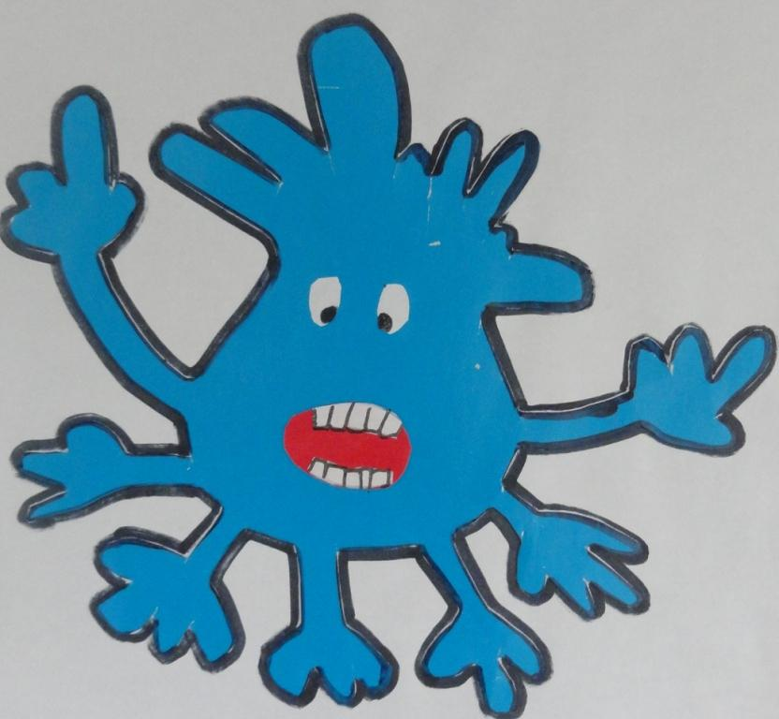
Рисуем микробов

Slide 10
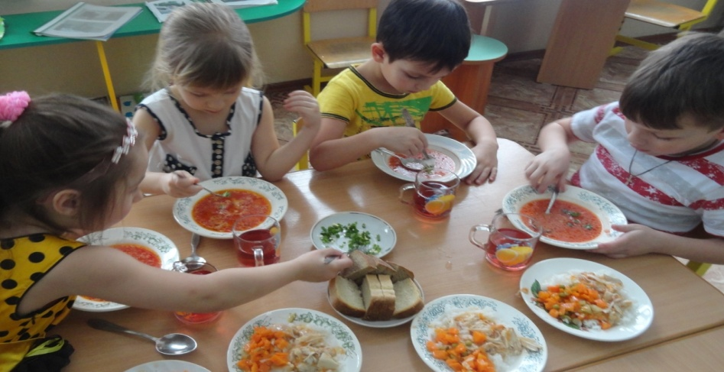
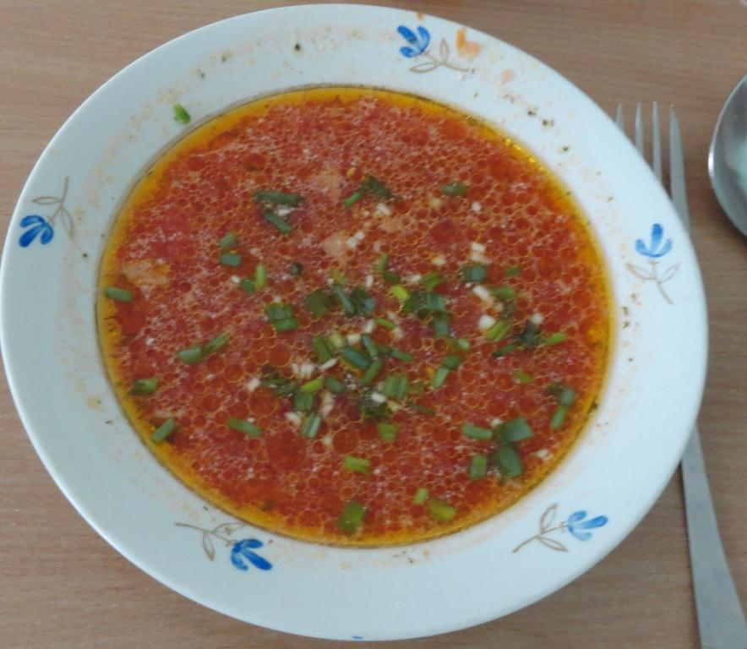
Я полезен очень – вот так штука: Нет от простуды средства лучше лука.

Slide 11
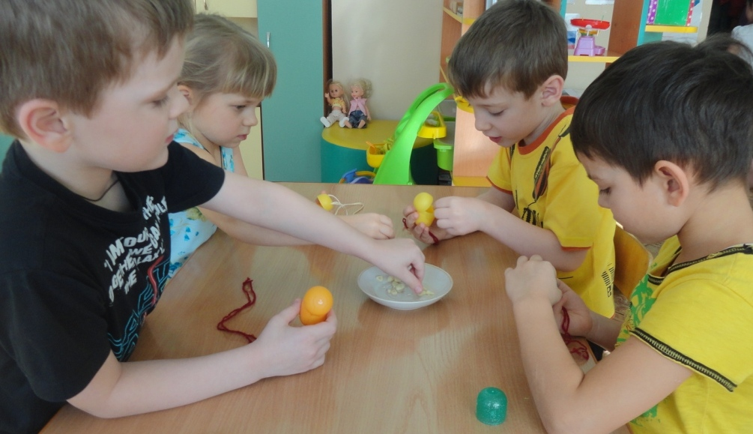
Изготавливаем чесночницы
Убегут микробы,
И вирусы уйдут.
Приходи чеснок к нам,
Тебя здесь очень ждут.

Slide 12
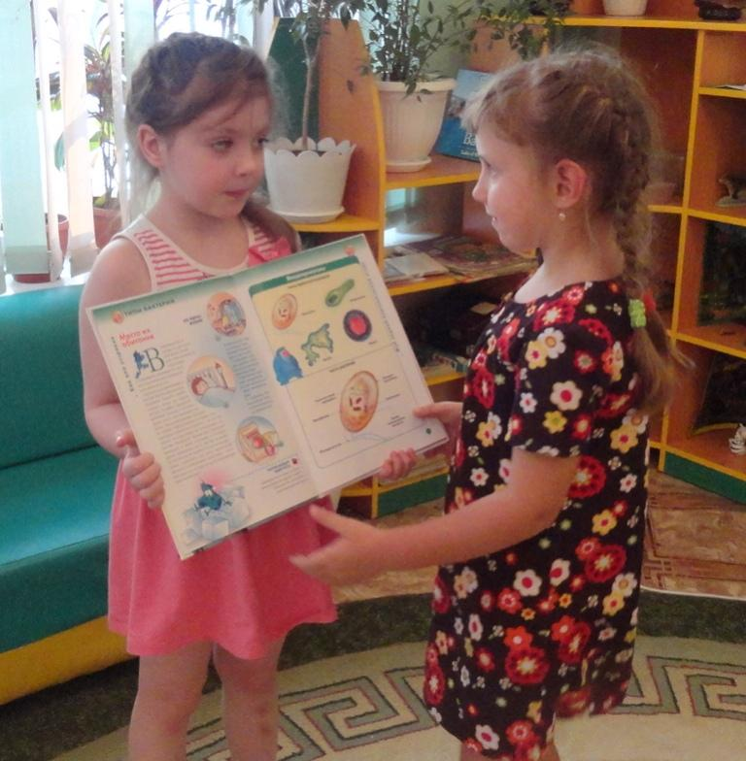
Изучаем тело человека

Slide 13
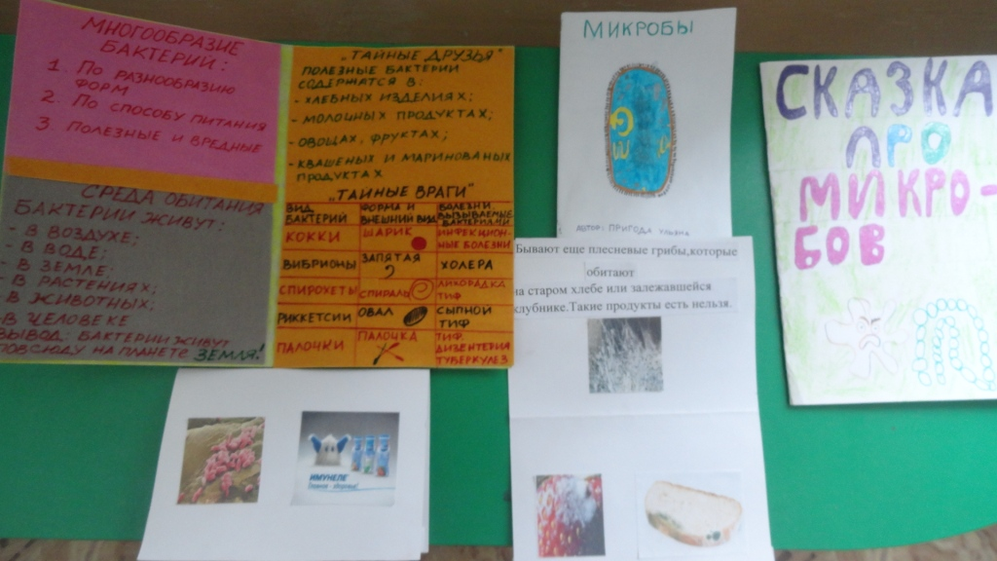
Изготавливаем книжки - малышки

Slide 14
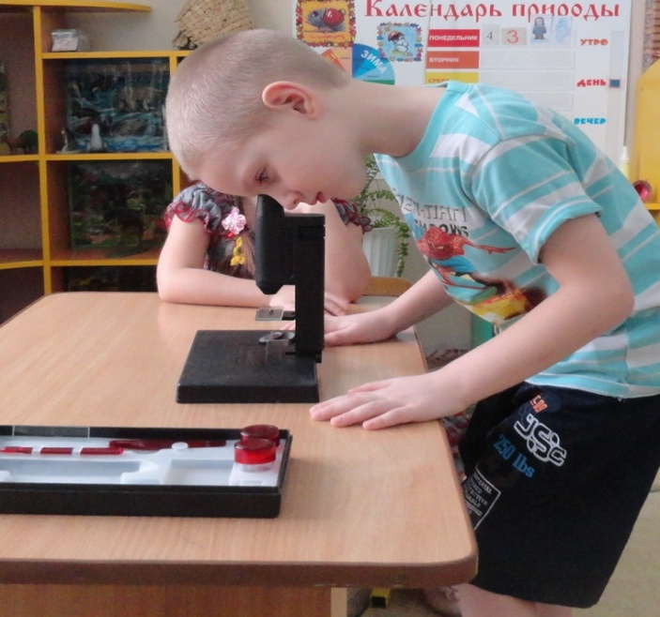
С/р. Игра «Лаборатория»
Бактерии можно увидеть
только в микроскоп,
поэтому их называют
микробами.

Slide 15
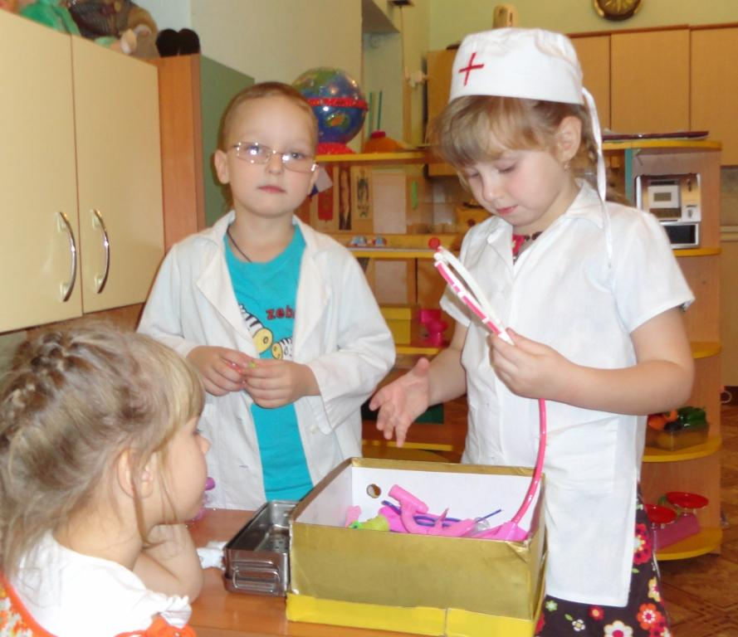
С/р. Игра «Больница»

Slide 16
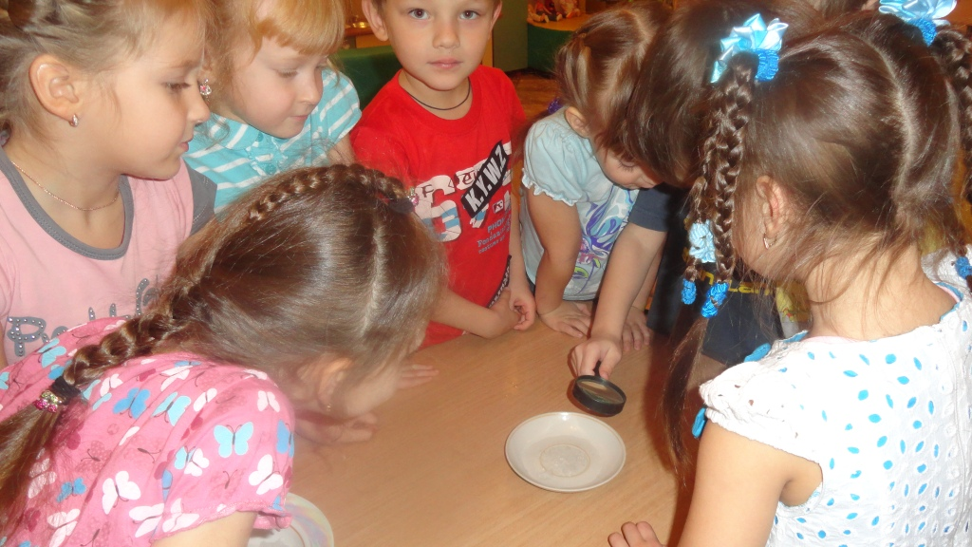
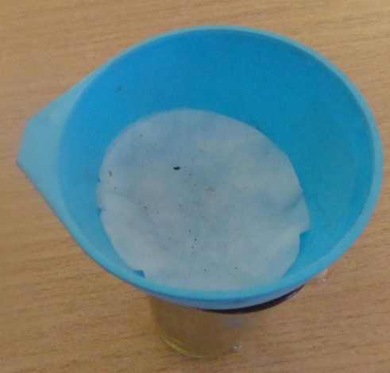
Рассматриваем снег

Slide 17
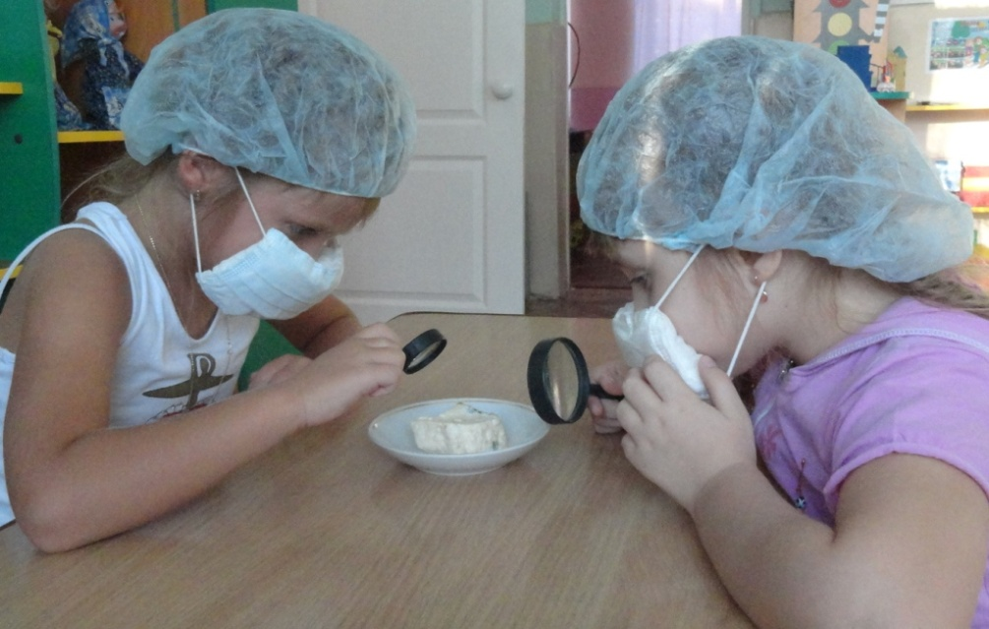
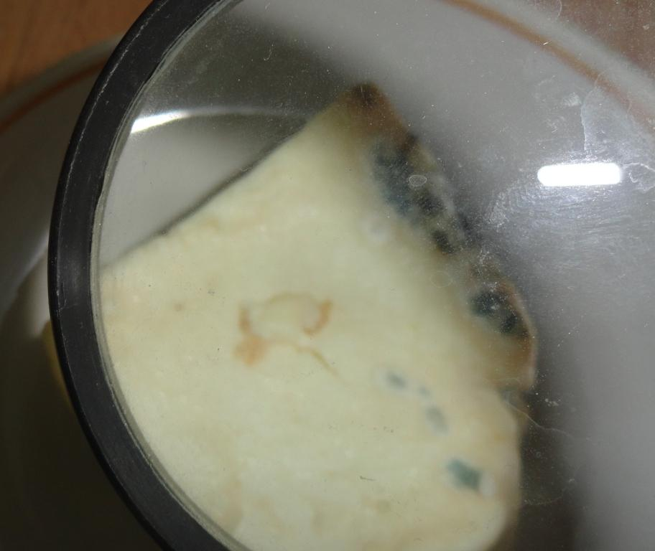
Выращиваем и рассматриваем плесень

Slide 18
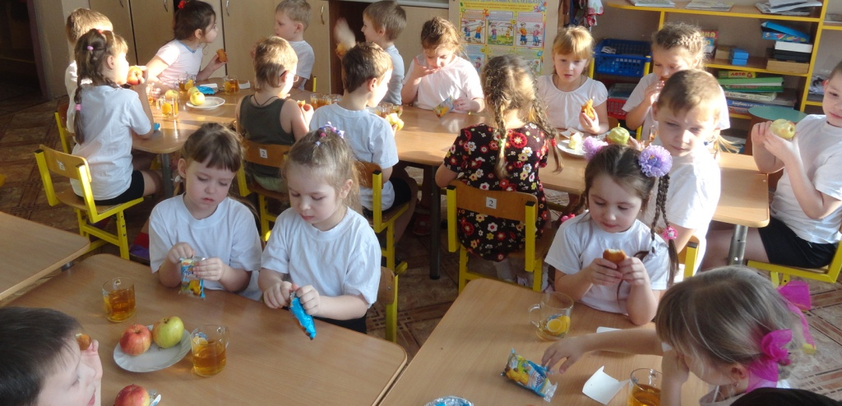
Здоровье – самое главное богатство человека. И беречь его надо
уже с детских лет. Основное направление нашей деятельности –
Сохранение и укрепление здоровья детей.
Участвуя в этом проекте дети обрели не только новые знания, но
И получили массу удовольствия и радости. С большим интересом
включались во все виды деятельности. Особую радость дети и родители
ощутили от совместной деятельности.

Slide 19
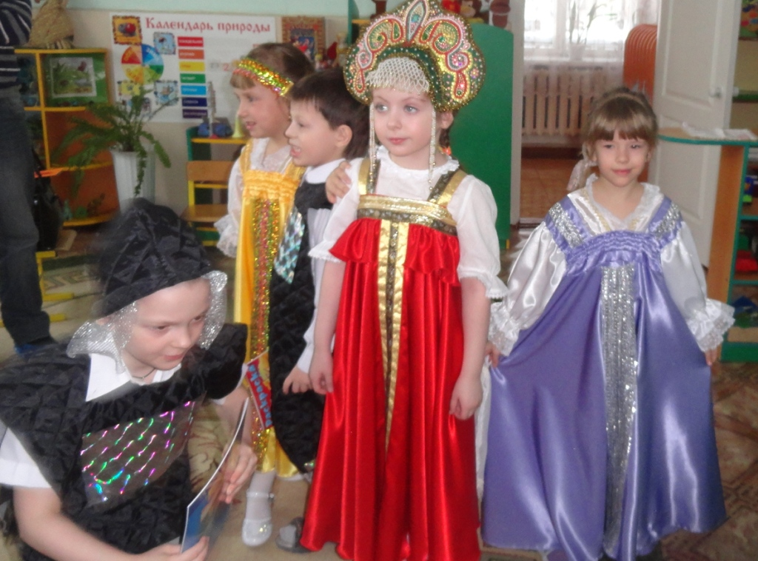
Развлечение «Как принцесса Биффилина со своими помощниками победила микробов.»

